Slide 1
Místní knihovna Mosty u Jablunkova
Půjčovní doba: Po, Út, Čt, Pá 10:00-17:00
Středa zavřeno www.naseknihovna.mostyujablunkova.cz
E-mail: knihovna@mostyujablunkova.cz
Tel: 558 368 014
On-line katalog: https://tritius.knihovnatrinec.cz/library/mosty
Přihlášení: jméno(číslo čt. průkazu)
heslo: rok, měsíc, den(rok=dvě poslední číslice)

Slide 2
Čeští cestovatelé

Slide 3
Emil Holub (1847-1902)
cestovatel, doktor
Procestoval jižní Afriku, zasloužil se o zpřesnění map. Na cestách strávil 11 let.
V neuvěřitelně těžkých podmínkách shromažďoval geniální sbírky. Popsal Viktoriiny vodopády a pramen řeky Kongo.

Slide 4
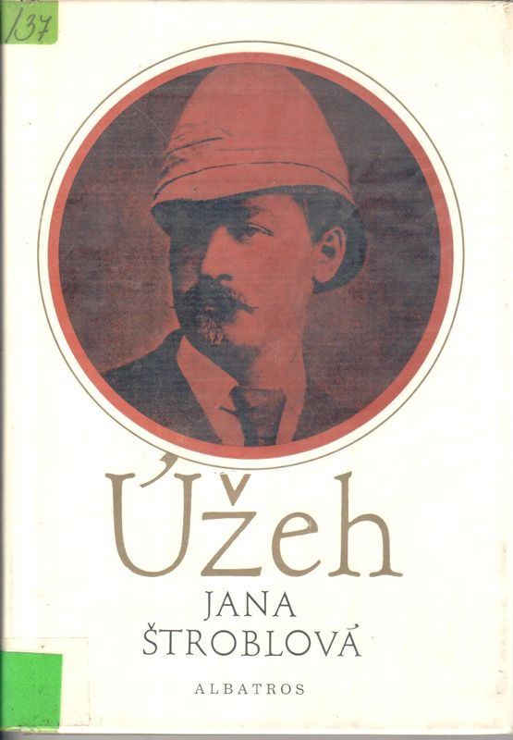
Emil Holub (1847-1902)
Kniha o cestovateli Emilu Holubovi - Úžeh

Slide 5
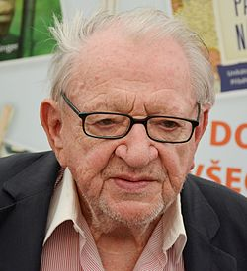
Miloslav Stingl (1930-2020)
Český cestovatel, etnograf a spisovatel, který osobně poznal řadu domorodých kultur a zpracoval své zážitky v četných knihách. Byl čestným náčelníkem indiánského kmene Kikapú (Kickapoo).Procestoval 151 zemí na všech kontinentech. Na cestách strávil 19 let.

Slide 6
Miloslav Stingl (1930-2020)

Slide 7
Miroslav Zikmund (1919)
V letech 1947 až 1950 podnikli s Jiřím Hanzelkou cestu do Afriky a Jižní Ameriky. Výpravu absolvovali společně ve voze Tatra T 87

Slide 8
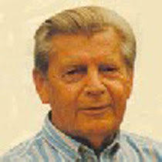
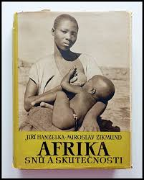
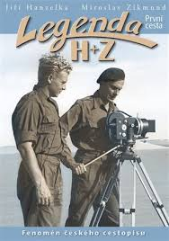
Jiří Hanzelka (1919-2003) Československým rozhlasem odvysíláno více jak 700 reportáží z cest. Přivezl velké množství fotografií a filmového materiálu.

Slide 9
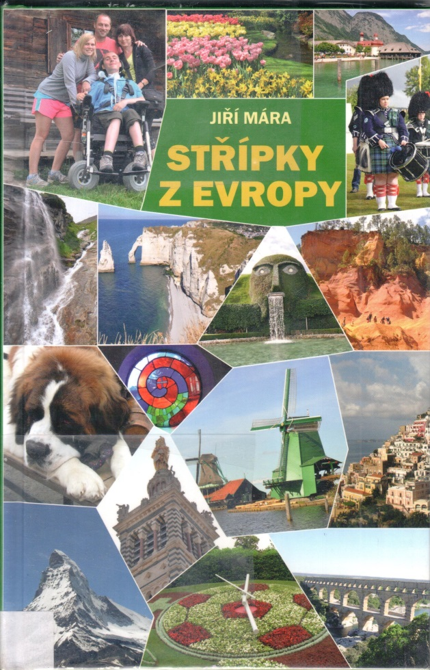
Jiří Mára (1966) cestoval se svým synem, který byl na vozíku

Slide 10
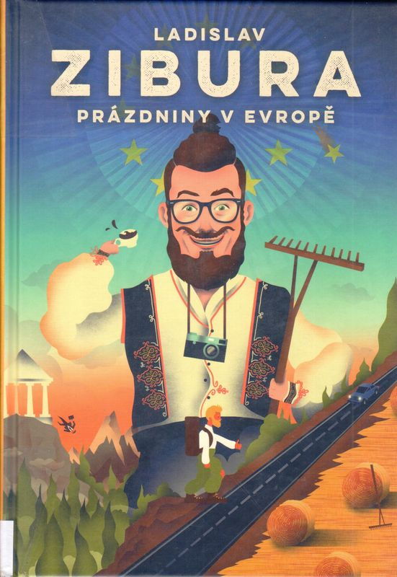
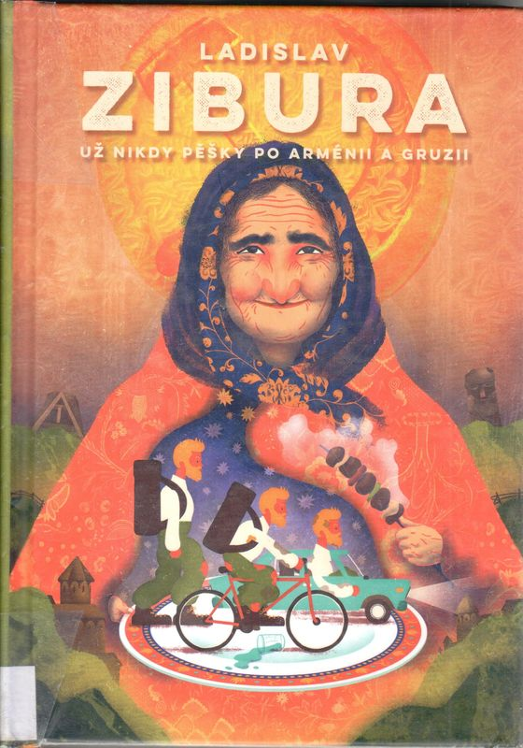
Ladislav Zibura (1992) cestuje pěšky, stopem, na kole i v autě

Slide 11
Petra Braunová (1967) kniha o vztahu otce a syna na dobrodružné výpravě

Slide 12
Kateřina Ostrá …i cestovat se dá úsporně

Slide 13
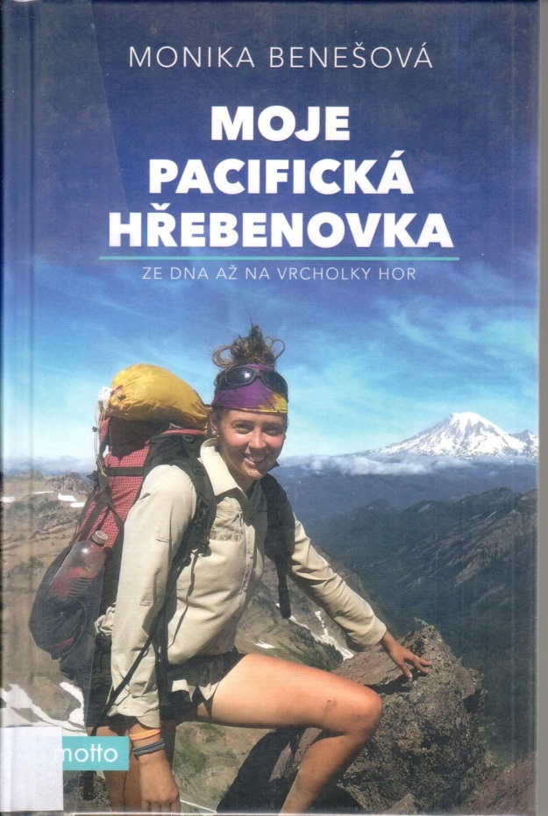
Monika Benešová
Moje pacifická hřebenovka

Slide 14
Pár otázek na závěr:
Ve kterém muzeu jsou soustředěny sbírky Emila Holuba?
Jaké auto na svých cestách využívali Hanzelka a Zikmund?
Jak zní v češtině indiánské jméno Miloslava Stingla?
Jaké webové stránky používá Ladislav Zibura?

Slide 15
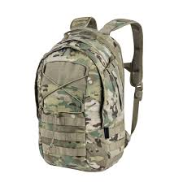
Hurááá na cesty !

